Slide 1
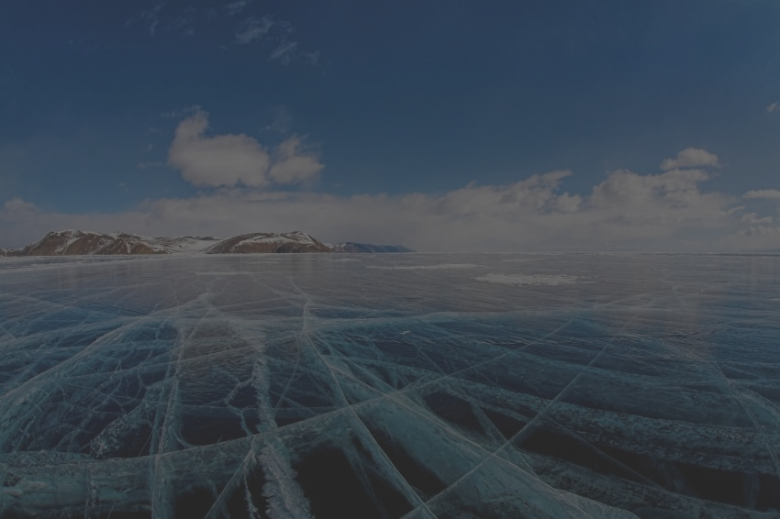
ОСТОРОЖНО!
ТОНКИЙ ЛЕД
ПРАВИЛА ПОВЕДЕНИЯ
НА ЗАМЕРЗШИХ ВОДОЕМАХ

Slide 2
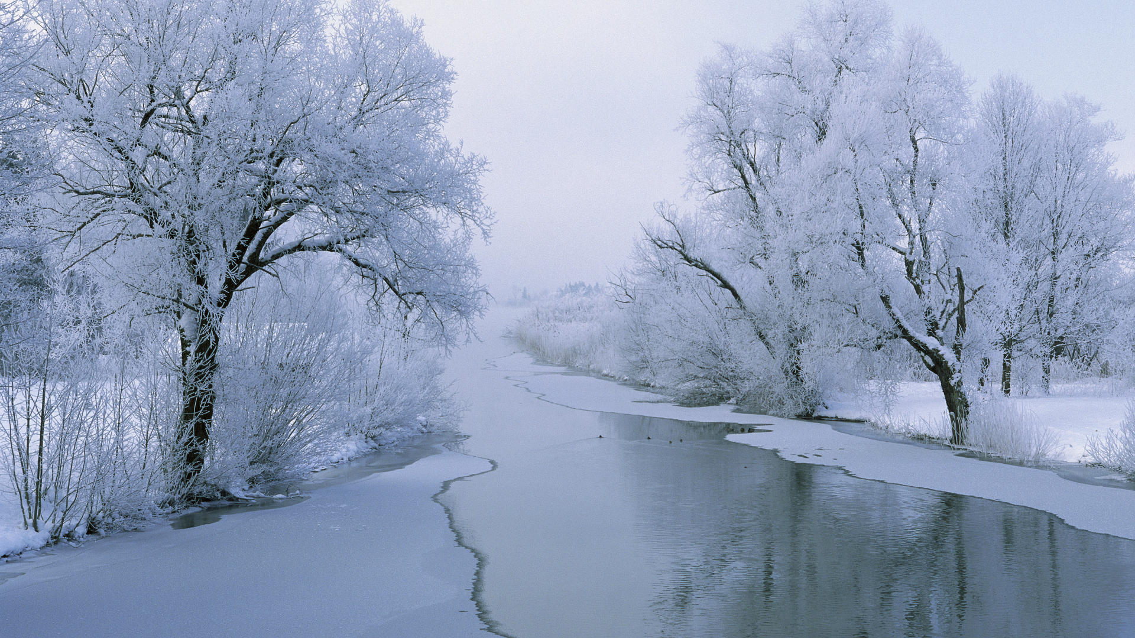

Slide 3
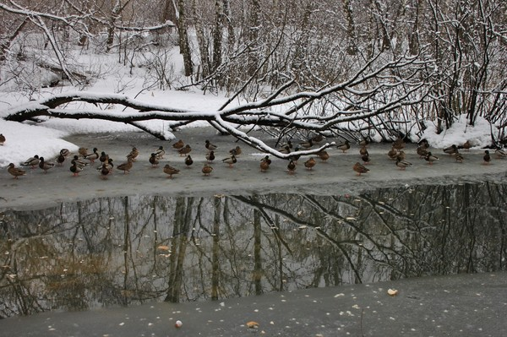
Водоемы начинают
замерзать от берега
к центру

Slide 4
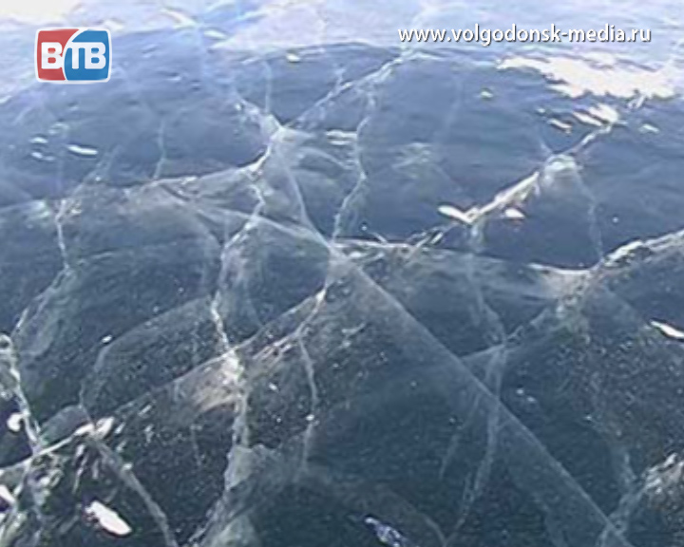
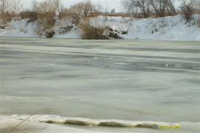
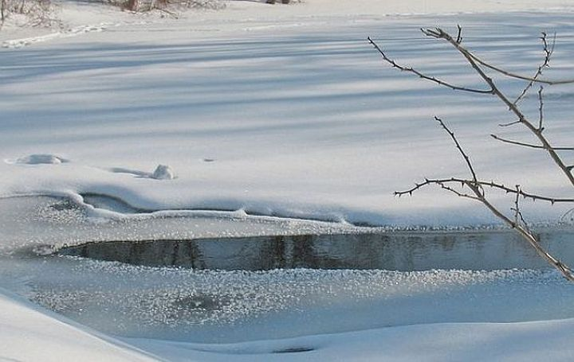

Slide 5
Прозрачный лед
голубовато-зеленого оттенка
считается прочным

Slide 6
Лед ЖЕЛТОВАТО-СЕРОГО оттенка
самый хрупкий и опасный для перехода

Slide 7
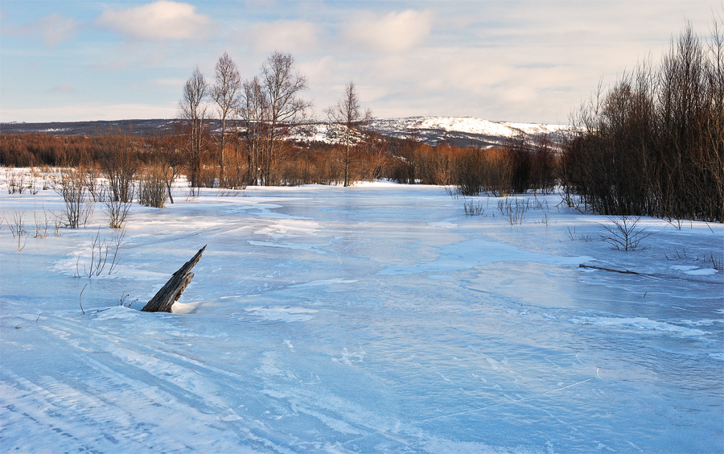
Лед особенно
не прочен
возле торчащих
кустарников,
бревен, камышей
и деревьев

Slide 8
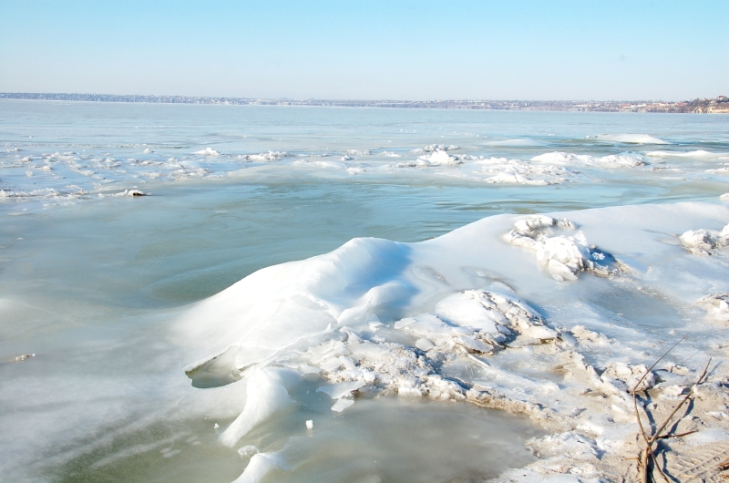
Заснеженные участки льда на водоемах не прочные

Slide 9
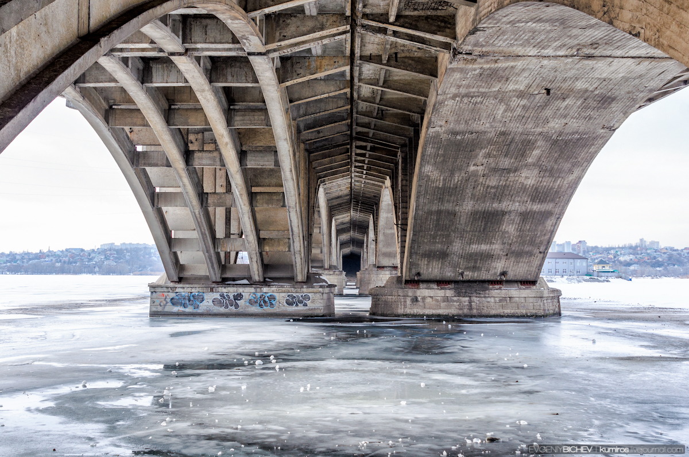
Лед под мостами и вблизи устья рек
ПОД МОСТАМИ
ЛЕД ТОНЬШЕ

Slide 10
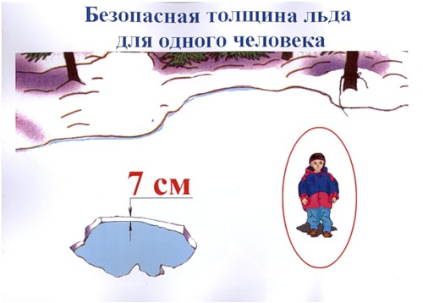

Slide 11
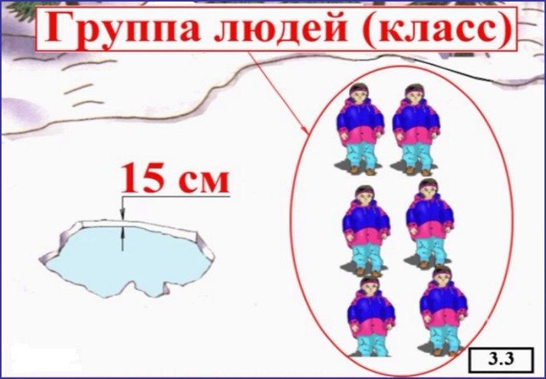

Slide 12
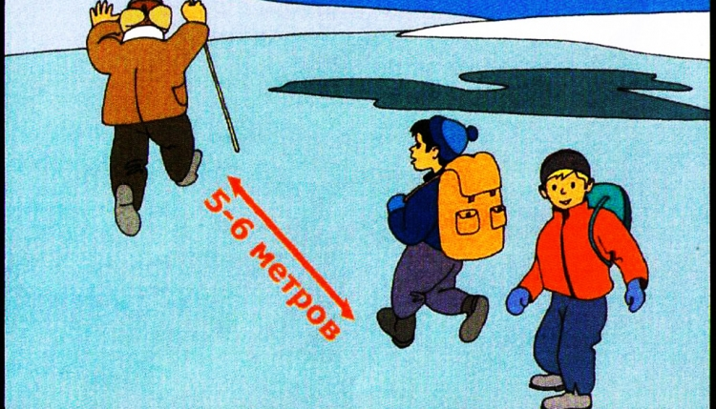

Slide 13
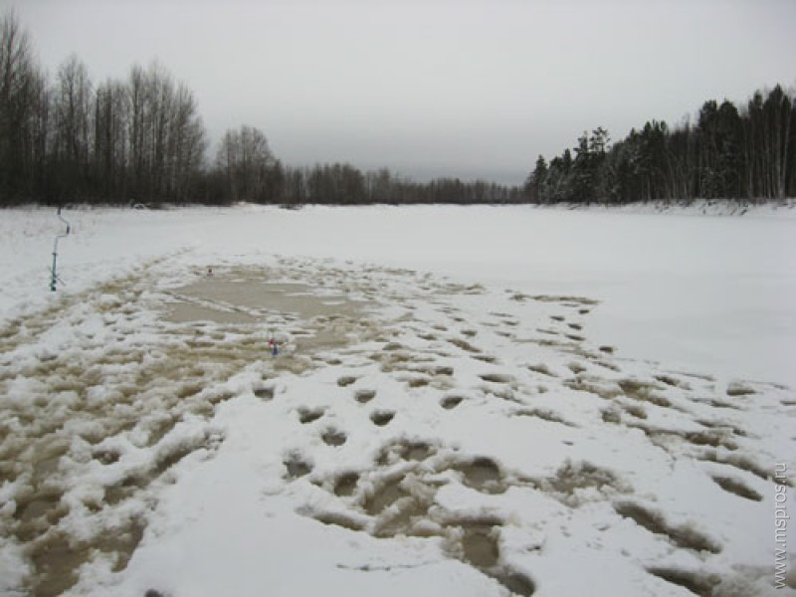
ПРИЗНАКИ НЕ ПРОЧНОГО ЛЬДА:
треск льда,
прогибание льда,
- выступающая на поверхность вода

Slide 14
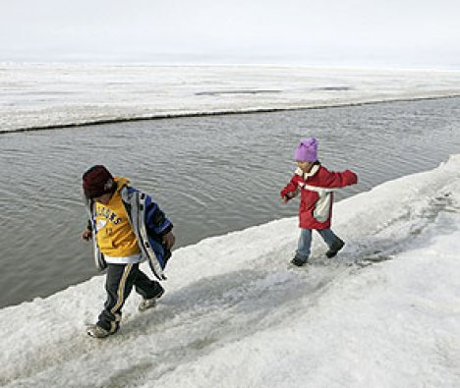
НЕ ДОПУСТИМОЕ
ПОВЕДЕНИЕ НА ЛЬДУ

Slide 15
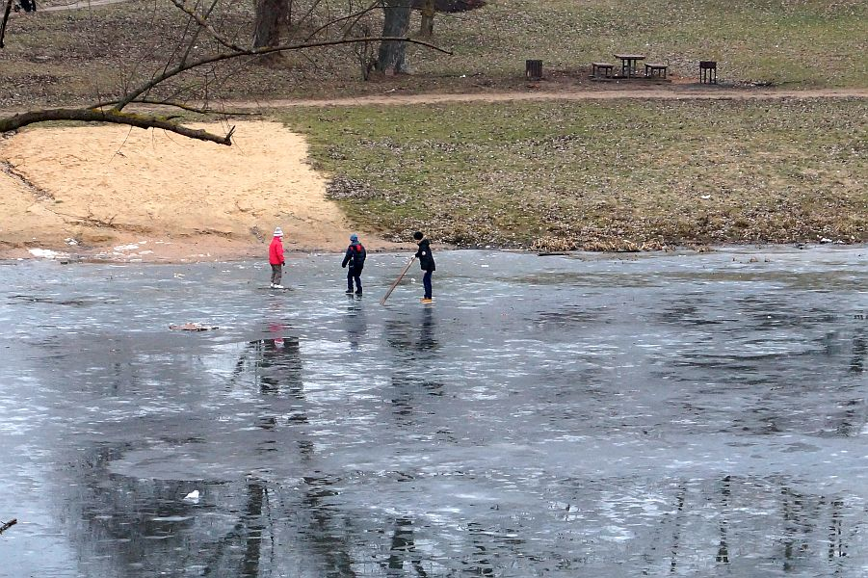
НЕ ДОПУСТИМОЕ
ПОВЕДЕНИЕ НА ЛЬДУ

Slide 16
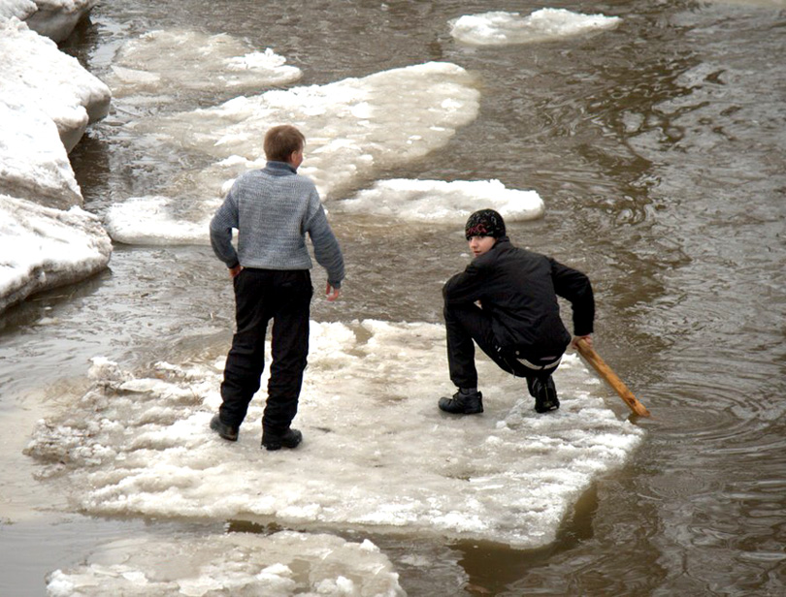
НЕ ДОПУСТИМОЕ
ПОВЕДЕНИЕ НА ЛЬДУ

Slide 17
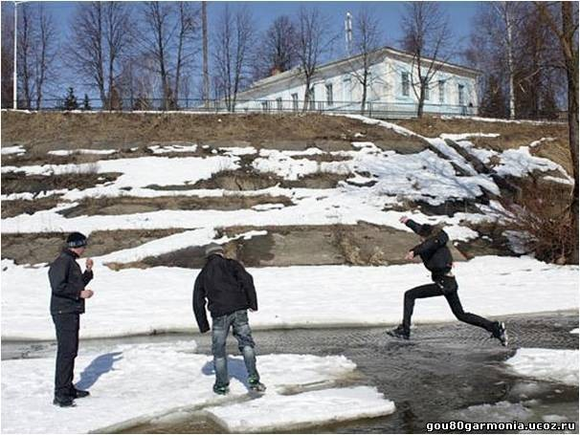
НЕ ДОПУСТИМОЕ
ПОВЕДЕНИЕ НА ЛЬДУ
НЕ ДОПУСТИМОЕ
ПОВЕДЕНИЕ НА ЛЬДУ

Slide 18
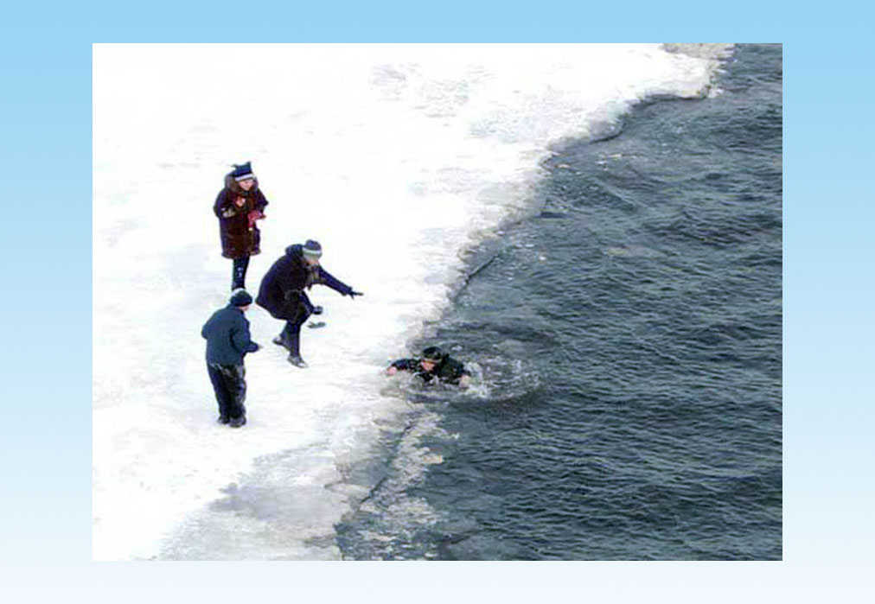
НЕ СОБЛЮДЕНИЕ ПРАВИЛ
ПОВЕДЕНИЯ НА ЛЬДУ
ПРИВОДИТ К ТРАГЕДИИ !!!

Slide 19
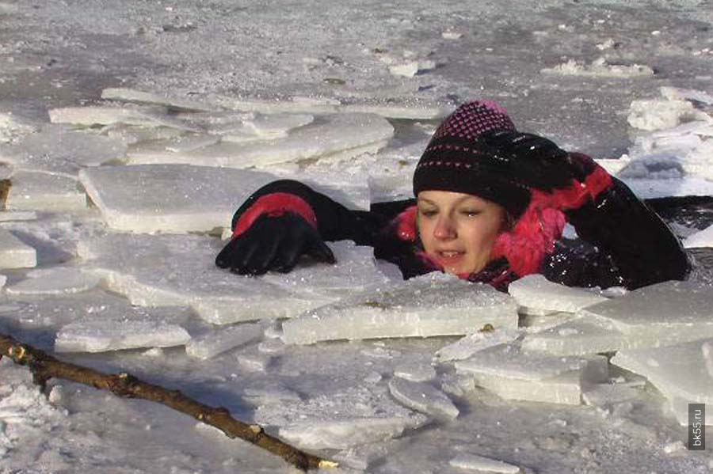
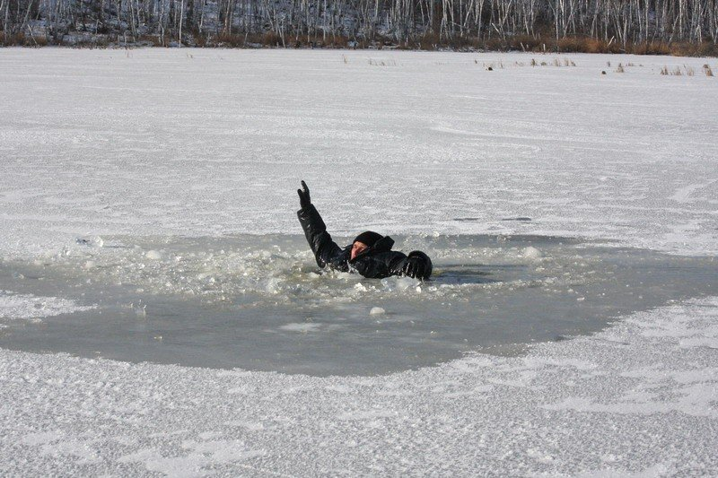
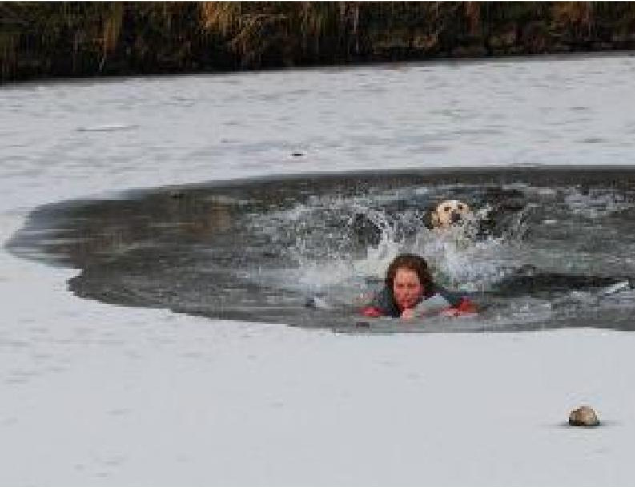
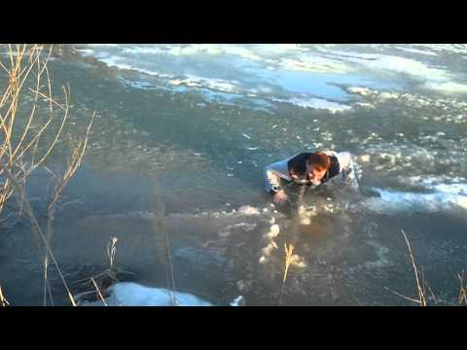
НЕ СОБЛЮДЕНИЕ ПРАВИЛ
ПОВЕДЕНИЯ НА ЛЬДУ
ПРИВОДИТ К ТРАГЕДИИ

Slide 20
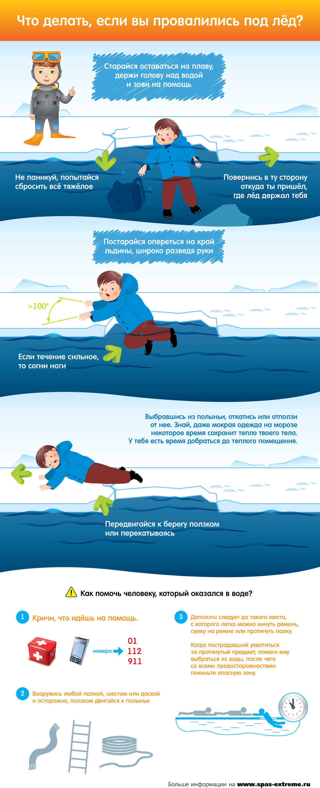

Slide 23
Не паникуй
Обопрись на край льдины
Сбрось тяжелые вещи
Широко расставь руки
Держи голову
на поверхности
Согни ноги
Повернись в ту строну
от куда пришел
Откатись
подальше от края

Slide 24
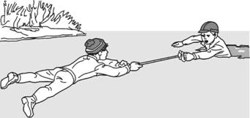
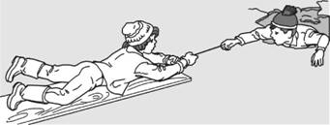
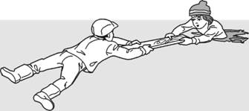
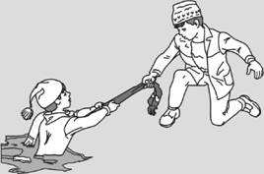
Способы спасения
Помощь лыжной палкой
Помощь веревкой
Помощь доской
Помощь шарфом

Slide 25
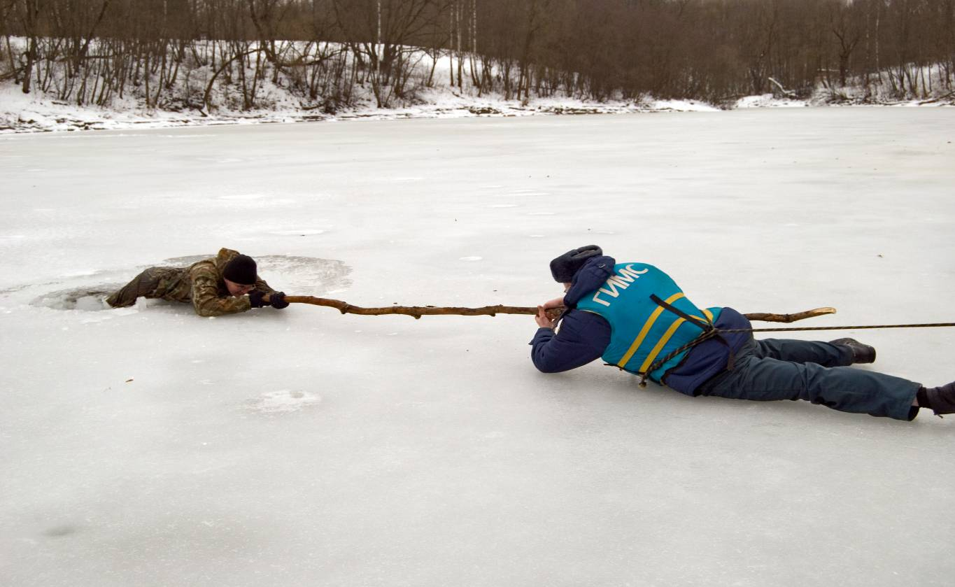
ДЛЯ ПРИБЛИЖЕНИЯ К
ПОСТРАДАВШЕМУ НУЖНО ПОЛЗТИ
НА ГРУДИ ШИРОКО РАССТАВИВ
РУКИ И НОГИ

Slide 26
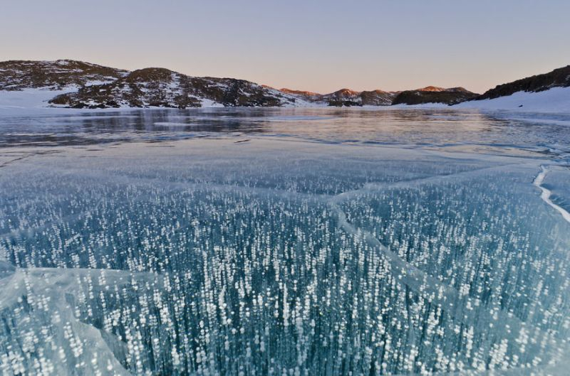
СПАСИБО ЗА ВНИМАНИЕ !

